Slide 1
Родительское собрание – практикум «Воспитание и развитие нравственных качеств у ребёнка младшего школьного возраста»

Slide 2
Повестка собрания:
1. Вступительное слово классного руководителя «Задачи родителей в воспитании культуры поведения у детей»
2. Работа в группах.
3. Результаты анкетирования учащихся.
4. Выступление психолога школы Харловой Н.Н. «Формирование ценностных семейных отношений». Анализ рисунков учащихся на тему «Моя семья».
5. Отчёт родительского комитета:
Расходование денежных средств.
Подарки к новому году.

Slide 3
«Словарь русского языка» С.И. Ожегова
Воспитание – навыки поведения, привитые семьёй, школой, средой и проявляющиеся в общественной жизни.
Нравственность – правила, определяющие поведение, духовные и душевные качества, необходимые человеку в обществе, а также выполнение этих правил, поведение.
Мораль – правила нравственности, а также сама нравственность.

Slide 4
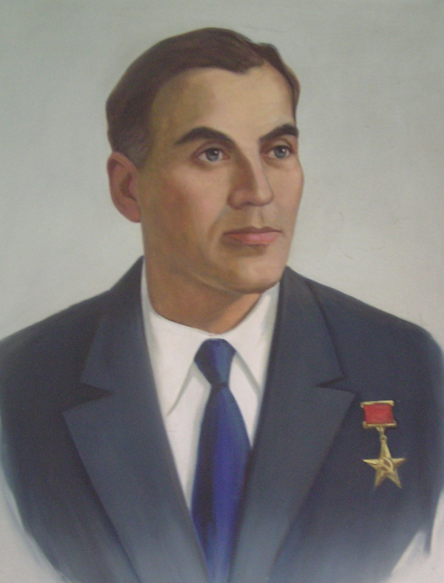
Василий Александрович Сухомлинский
Воспитание – это постепенное обогащение ребёнка знаниями, умениями, опытом, это развитие ума и формирование отношения к добру и злу, подготовка к борьбе против всего, что идёт вразрез с принятыми в обществе моральными устоями.

Slide 5

Основным содержанием нравственного воспитания В. А. Сухомлинский считал формирование таких качеств личности как:
идейность
гуманизм
гражданственность
ответственность
трудолюбие
благородство
умение управлять собой.

Slide 6
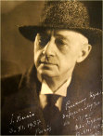
Писатель и педагог Семён Львович Соловейчик
«Воспитание - это обучение нравственной жизни, то есть обучение нравственным средствам. Воспитывая детей, мы учим их добиваться своих целей за свой счёт – пользуясь лишь нравственными средствами»

Slide 7

Семья – это особого рода коллектив, играющий в воспитании основную, долговременную и важнейшую роль.

Slide 8
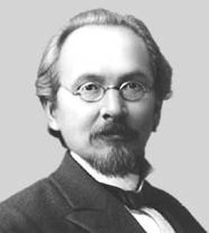
Василий Васильевич Розанов - философ
«… лишь семья, лишь она одна может воспитать в детях существеннейшие стороны культуры, привить её самые одухотворённые, эфирные частицы…»

Slide 9
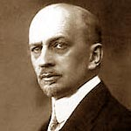
Иван Александрович Ильин - философ
«Духовная атмосфера здоровой семьи призвана привить ребёнку потребность в чистой любви, склонность к мужественной искренности и способность к спокойной и достойной дисциплине»

Slide 10

Задачи родителей в воспитании культуры поведения у детей:
Воспитание уважения к людям и результатам их труда.
Правила поведения и хорошие манеры в гостях, дома, на улице, в общественных мустах.
Культура речи ребёнка.

Slide 11
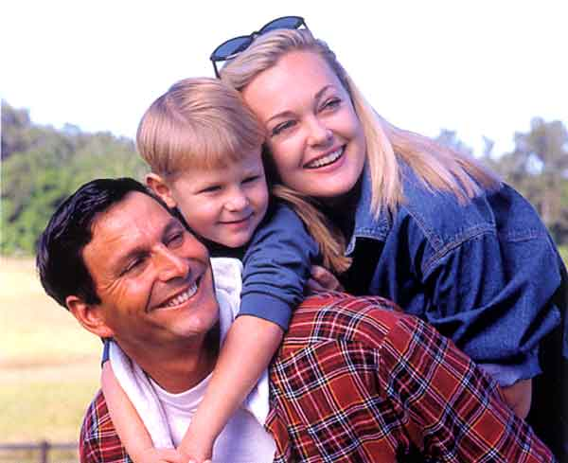
Личный пример – это основное условие воспитания культуры у детей.
семья

Slide 12
Педагогическая ситуация
« У входа в школу стоит розовощёкая девочка – перво-классница. На ногах – резиновые сапожки. Мать, низко склонившись, отмывает их от грязи.
Подхожу поближе, спрашиваю:
- Чем ваша дочь болеет?
- Моя дочь вполне здорова. Посмотрите, стоит, как королева!
Тогда обращаюсь к девочке:
- Разве ты сама не моешь обувь?
- А мне мама не разрешает мыть!
Женщина смутилась, но в мою сторону
посмотрела с укоризной»

Slide 13

ВЫВОД: поведение родителей определяет поведение детей.

Slide 14
Нашим детям нельзя:
Обижать маму – 1
Нельзя трогать спички – 6
Смотреть телевизор и играть в компьютер – 1
Трогать сигареты и зажигалку - 1
Бегать – 1
Всё можно – 1
Бить посуду – 3
Прыгать из окна – 1
Трогать плиту – 1
Беситься - 5
Нельзя кричать – 1
Открывать дверь чужим – 2
Слушать музыку – 2
Играть в футбол – 1
Играть в мяч с котом – 1
Долго играть в компьютер – 1
Ссориться с сестрой – 1

Slide 15

ВЫВОД: Будь к своему ребёнку в меру добр и требователен, если хочешь чего-то добиться. Сохрани в себе всё хорошее и передай это детям.

Slide 16
Педагогическая ситуация
«В комнате играли мальчики – сын Андрей и его друзья. Вначале играли дружно, потом послышался шум. Петя возмущался: «Это ты, Андрей, взял мою нитку. Отдай сейчас же!». Андрей отвечал: «Я не брал твою нитку!». Завязалась драка. Андрей подмял под себя «противника», бил его кулаками и ногами, а друзья стояли притихшие. «Андрей, отпусти его!» - закричала я, растащила ребят и увидела полные злобы глаза. Петя схватил куртку и убежал.
Когда муж узнал о случившемся, он сказал: «Из Андрея получился смелый человек, сумеет постоять за себя. Так что не упрекай его».

Slide 17

ВЫВОД: прежде чем дать оценку действиям, постарайся вникнуть в ситуацию. Не делай поспешных выводов!

Slide 18
Педагогическая ситуация
Как можно избежать конфликта?
Семилетний Миша только что получил подарок от тёти. Он сильно сдавливает коробку, чтобы узнать, что там внутри.
М а т ь. Миша, сейчас же перестань! Ты испортишь подарок! Что надо сказать?
М и ш а (сердито). Спасибо!
М а т ь. Вот и хорошо.

Slide 19
Школа – общественное место, где в одно время присутствует много ребят и происходит много конфликтных ситуаций.

Slide 20
Что было бы, если бы ты стал взрослым?
Поступил в институт – 1
Женился, вышла замуж – 5
Устроился (лась) на работу – 8
Купила бы дом – 1
Буду заниматься спортом – 1
Родил(а) детей – 2
Служил бы в спецназе – 1
Буду заниматься танцами – 1
Был бы президентом – 1
Вставлял бы окна – 1
Сделал бы так, чтобы мама была счастлива – 1
Устроилась на работу в суд – 1
Стал бы пилотом – 1

